Slide 1


ВИКТОРИНА
«Я и мои ПРАВА»

Slide 2

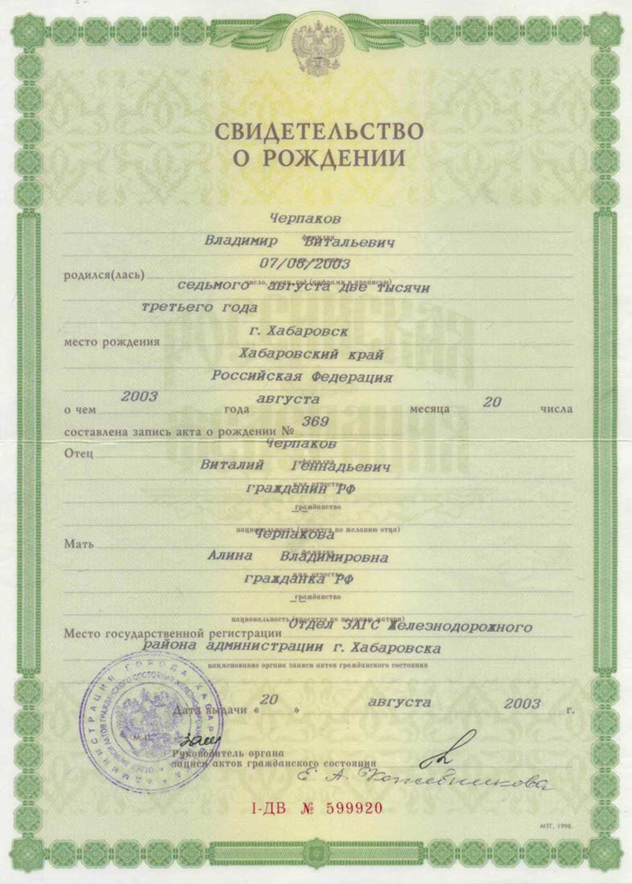

Slide 3




1
2
3

Slide 4


Slide 5

1
2
3

Slide 6


Slide 7

1
2
3

Slide 8


Slide 9
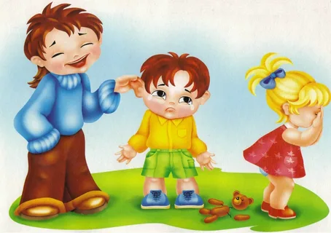

Slide 10
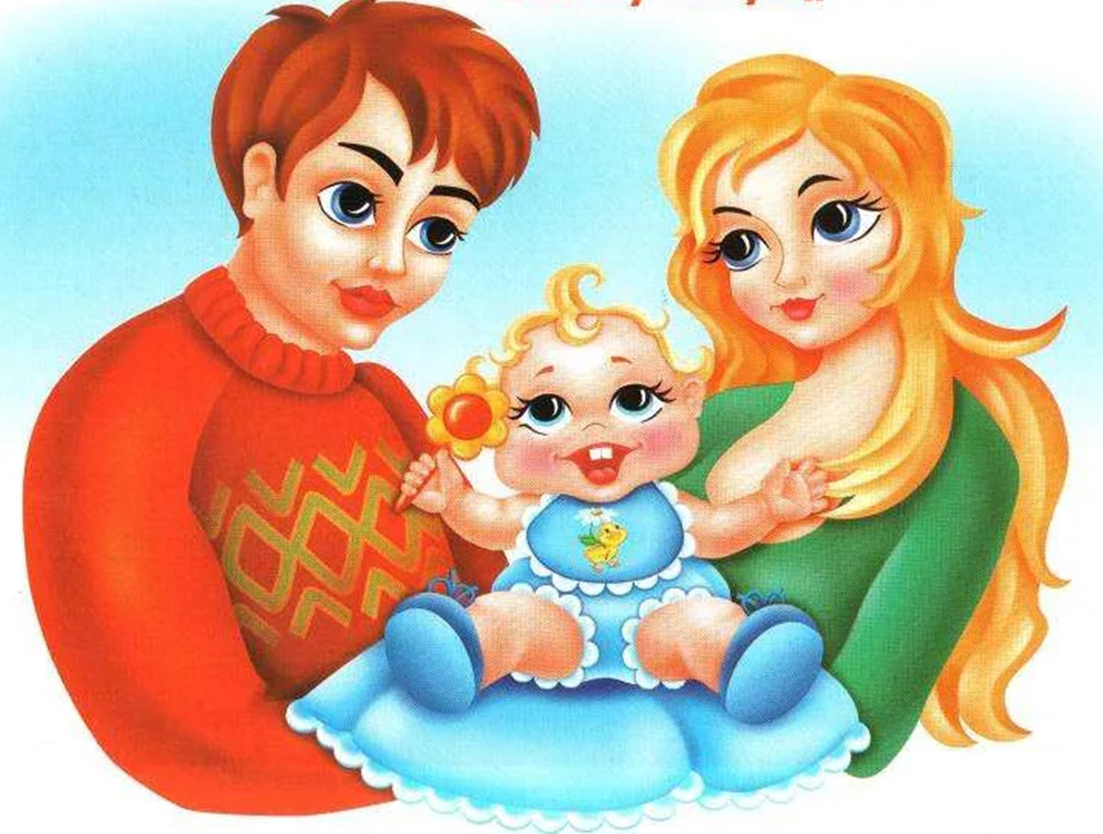

Slide 11


Slide 12


Slide 13
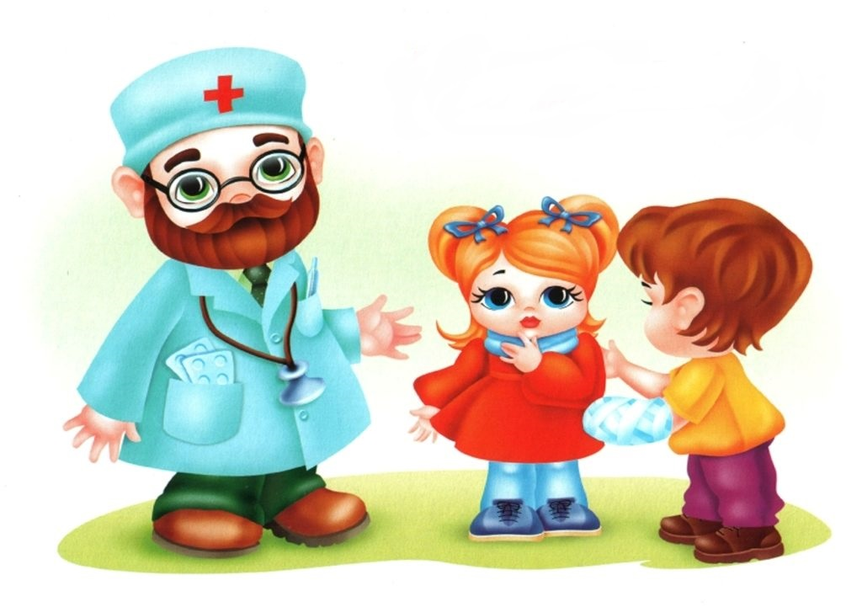

Slide 14
ВИКТОРИНА
«Я и мои ПРАВА»

Slide 15
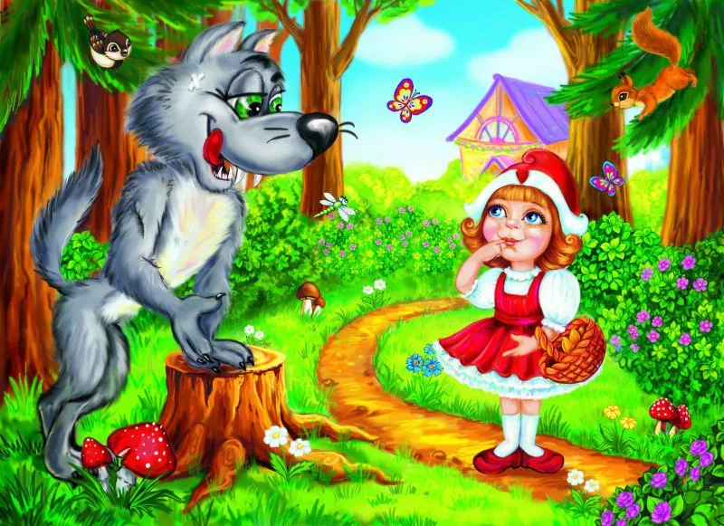

Slide 16
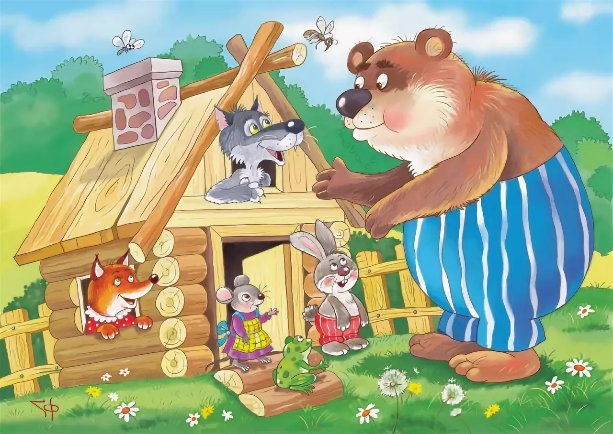

Slide 17
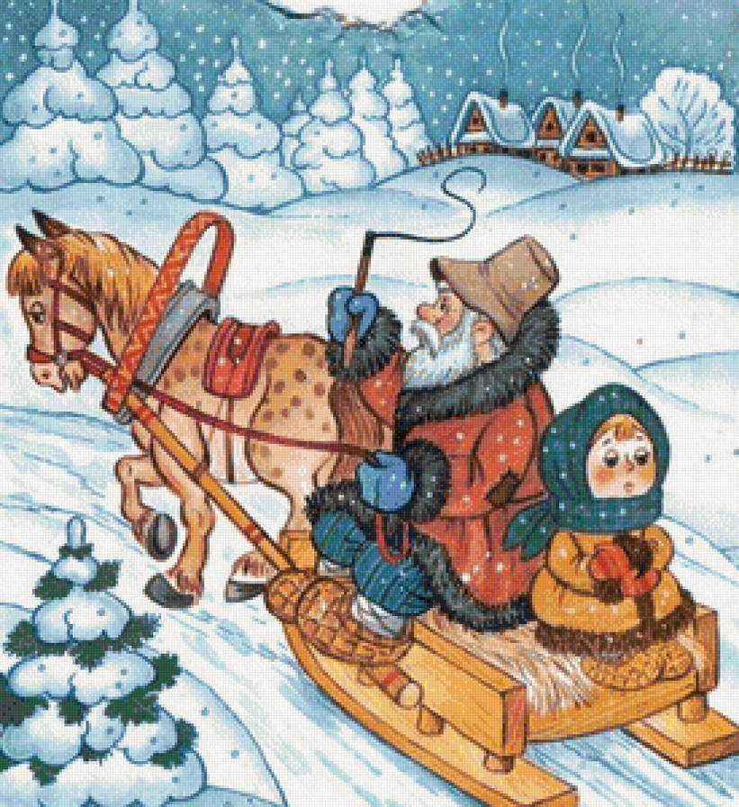

Slide 18
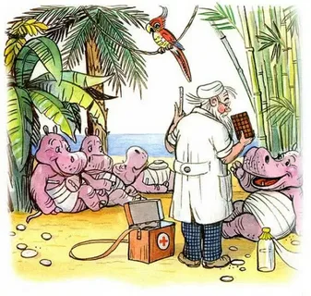

Slide 19
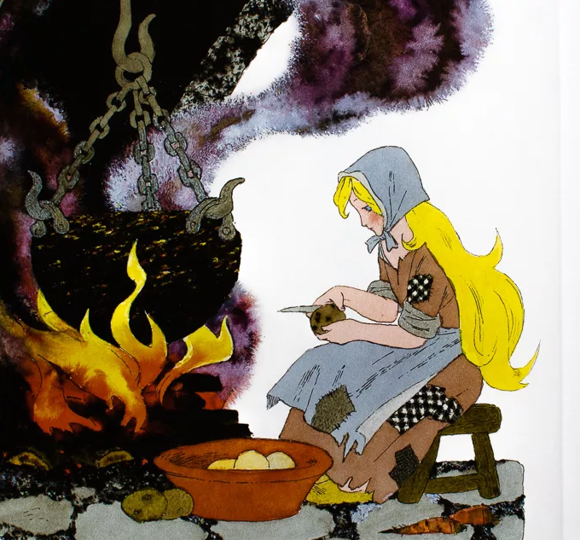

Slide 20



2
1
3

Slide 21
ВИКТОРИНА
«Я и мои ПРАВА»

Slide 22





Slide 25


